Slide 1

Складання і розв’язування задач за поданою умовою і запитаннями. Блок-схеми
Математика
3 клас
Розділ 2. Табличне множення і ділення
Урок 31

Slide 2

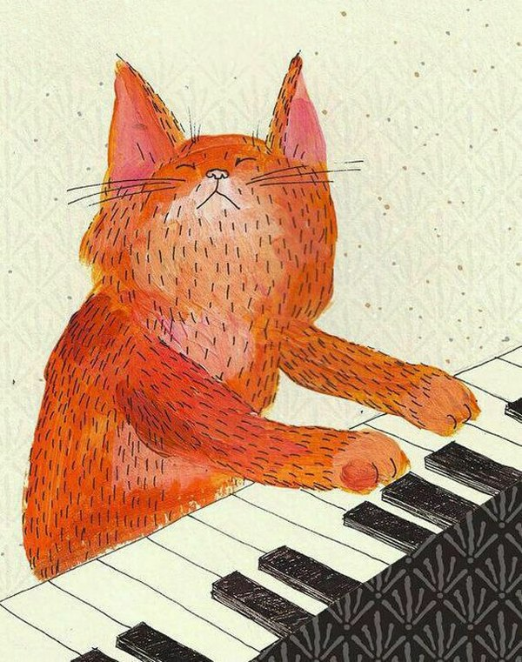



Налаштування на урок
Пофантазуй і скажи, про що думає кожне зображене кошеня. Яке з них нагадує зараз тебе?

Slide 3

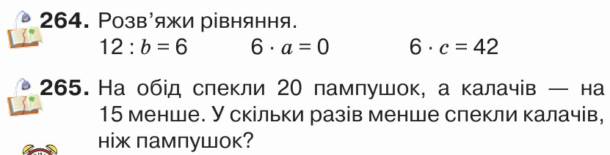
Перевірка домашнього завдання
На сторінці 43 задача № 265;
та розв’язати рівняння № 264

Slide 4
План уроку
Ознайомлення з блок-схемами
Розв’язува-ння рівнянь
Складання і розв’язування задачі за умовою і трьома запитаннями
Обчислен-ня виразів

Slide 5

Усна лічба
+1
90
-6
89
-50
40
46
40
-1
47
+7

Slide 6
Усна лічба
-30
40
70
-50
+9
52
49
2
50
+2
+1

Slide 7
Збільш у 6 разів кожне число
4 6 2 5 1 0 3 7
24
36
12
30
6
0
18
42
Знайди шосту частину кожного числа
54 42 24 18 30
9
7
4
3
5
Підручник
Ст.43 №266-267

Slide 8








Хвилинка каліграфії
6 12 18 24 30 36 42 48 54 60
Запишіть результати таблиці множення на 6

Slide 9
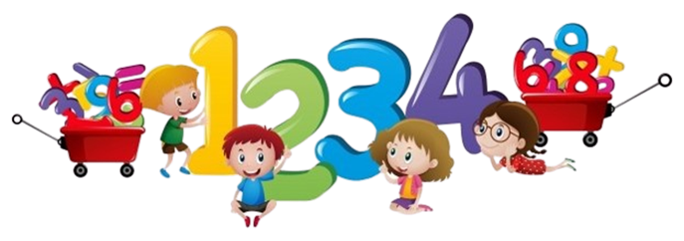
Розв’яжи рівняння
4 + а = 8
а = 8 – 4
а = 4
4 + 4 = 8
8 = 8
с · 4 = 8
с = 8 : 4
с = 2
2 · 4 = 8
8 = 8
х : 8 = 4
х = 8 ∙ 4
х = 32
32 : 8 = 4
4 = 4
Підручник
Ст.43 №268

Slide 10
Склади три задачі за умовою і різними запитаннями
Зошити лежать у трьох червоних папках, по 8 зошитів у кожній, і у двох зелених папках, по 4 зошити в кожній.
1. Скільки всього зошитів у цих папках?
2. У яких папках зошитів більше — червоних чи зелених? На скільки зошитів більше?
3. У скільки разів більше зошитів у червоних папках, ніж у зелених?
3
4
2
(__ · __) – (__ · __)
8
(__ · __) + (__ · __)
Вибери вираз до кожної задачі. Поясни свій вибір.
Розв’яжи задачу із третім запитанням, скориставшись схемою
3 (р.)
(__ · __) : (__ · __)
Підручник
Ст.44 №269

Slide 11
Прочитай вирази. Яку дію виконують останньою в кожному виразі? Як називають кожний вираз?
36 – 18 : 3
(36 – 18) : 3
– це різниця числа і частки
– це частка різниці і числа
6 ∙ 4 + 45
3 ∙ 8 + 2 ∙ 9
– це сума добутка і числа
– це сума добутків чисел
Підручник
Ст.44 №271

Slide 12
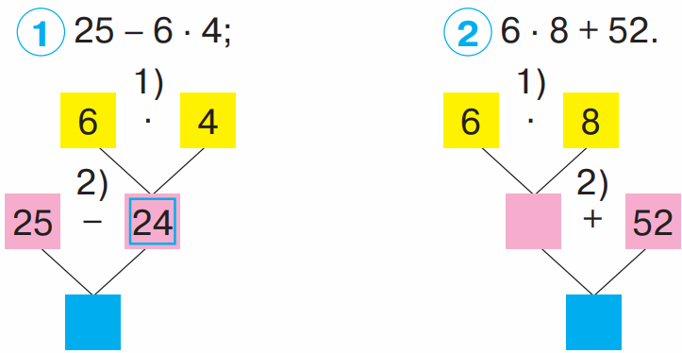
Вирази можна записувати схематично, у вигляді
блок-схем.
Блок-схеми — це графічні моделі, на яких зображено етапи певного процесу
Підручник
Ст.44 №272

Slide 13
Розглянь кожний вираз і відповідну йому блоксхему. Дай відповіді на запитання.
Яка перша дія в кожному виразі?
Яка друга дія в кожному виразі?
Чому в першу блок-схему записали число 24?
48
1
100
Яке число треба записати:
в рожевий квадрат у другій блок-схемі?
в блакитний квадрат в першій блок-схемі?
в блакитний квадрату другій блок-схемі?
Підручник
Ст.44 №272

Slide 14
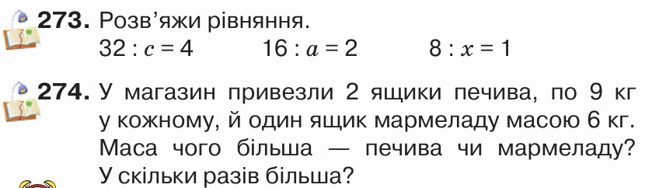
Домашнє завдання
На сторінці 45 задача № 274;
та розв’язати рівняння № 273

Slide 15



Рефлексія. Вправа «Мікрофон»
Що нового дізнались під час уроку?
Що ми називаємо блок-схемою?
Яке завдання на уроці було найважчим?

Slide 16
Рефлексія
Для мене це нецікаво
Успіх в моїх руках!
Урок пролетів непомітно!
Відчуваю втому!
Було важко

